Slide 1
Рівняння дотичної
y
f(x)
Дотичною до графіка функції f(x) в т. М називається граничне положення січної MN
N
a
М
MN-січна
а- дотична
0
x

Slide 2
Щоб написати рівняння дотичної треба
1. Знайти похідну функції.
2. Знайти значення похідної функції в точці дотику. (к – кутовий коефіцієнт)
3. Знайти вільний коефіцієнт прямої b.
4. Написати рівняння прямої у вигляді у=кх+b

Slide 3
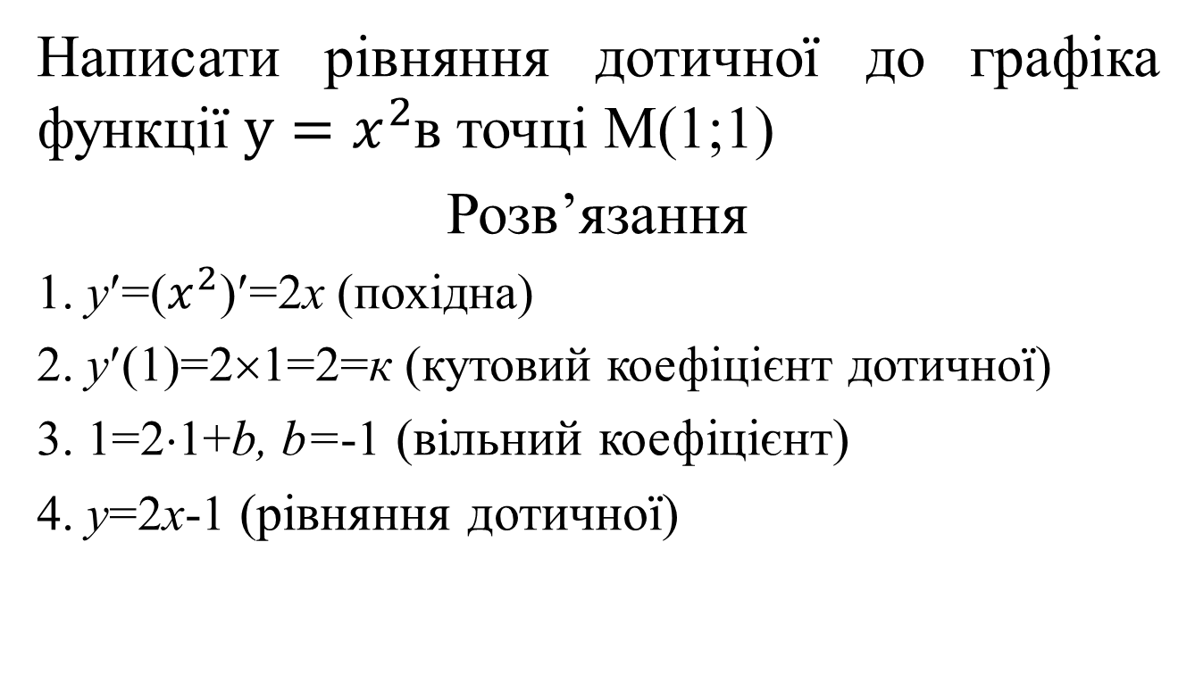
Приклад 1
Написати рівняння дотичної до графіка функції $у=x^{2}$в точці М(1;1)
Розв’язання
1. у′=($x^{2}$)′=2х (похідна)
2. у′(1)=2×1=2=к (кутовий коефіцієнт дотичної)
3. 1=2⋅1+b, b=-1 (вільний коефіцієнт)
4. у=2х-1 (рівняння дотичної)

Slide 4
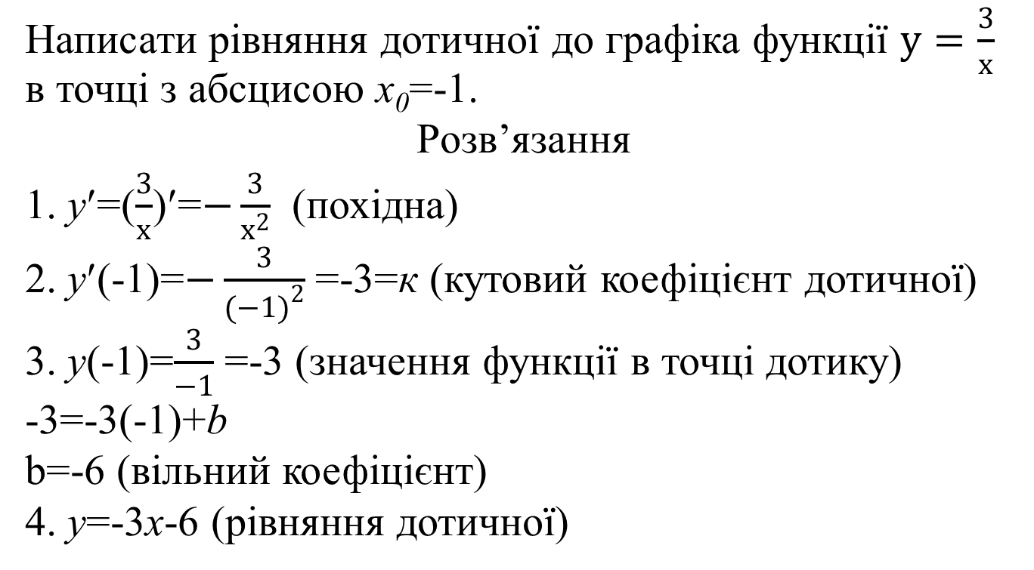
Приклад 2.
Написати рівняння дотичної до графіка функції $у=\frac{3}{х}$ в точці з абсцисою х₀=-1.
Розв’язання
1. у′=($\frac{3}{х}$)′=$−\frac{3}{х^{2}}$ (похідна)
2. у′(-1)=$−\frac{3}{{(−1)}^{2}}$ =-3=к (кутовий коефіцієнт дотичної)
3. у(-1)=$\frac{3}{−1}$ =-3 (значення функції в точці дотику)
-3=-3(-1)+b
b=-6 (вільний коефіцієнт)
4. у=-3х-6 (рівняння дотичної)

Slide 5
Написати рівняння дотичної до графіка функції у=2х-х² в точці з абсцисою х=0.
Розв’язання
1. у′=2-2х;
2. у′(0)=2-2⋅0=2=k;
3. y(0)=2⋅0-2⋅0²=0
0=2⋅0+b
b=0;
4. у=2х.

Slide 6
Написати рівняння дотичної до графіка функції у=х² +1 в точці з абсцисою
х=1. х=0.
Розв’язання
1. у′=2х+0; 1. у′=2х+0;
у′=2х у′=2х
2. у′(1)=2⋅1=2=k; 2. у′(0)=2⋅0=0=k;
3. y(1)=1²+1=2 3. y(0)=0²+1=1
2=2⋅1+b 1=0⋅0+b
b=0; b=1;
4. у=2х. 4. у=1.

Slide 7
Написати рівняння дотичної до графіка функції у=х³ -1 в точці з абсцисою
х=-1. х=2.
Розв’язання
1. у′=3х²-0; 1. у′=3х²-0;
у′=3х² у′=3х²
2. у′(-1)=3⋅(-1)²=3=k; 2. у′(2)=3⋅2²=12=k;
3. y(-1)=(-1)³-1=-2 3. y(2)=2³-1=7
-2=3⋅(-1)+b 7=12⋅2+b
b=1; b=-17;
4. у=3х+1. 4. у=12х-17.

